Slide 1


Servicios : Mantenimiento y Pintado En Barcos Nacionales e Internacionales
INTEGRANTES:
ROJAS MENDOZA EMIGDIO
LEANDRO EDUARO MORENO D.

Slide 2

EMPRESA SIMA PERÚ
Empresa estatal de derecho privado que opera de acuerdo a la política del Ministerio . Atendiendo a la MARINA DE GUERRA DEL PERU , CLIENTES PARTICULARES Y EXTRANJEROS.
ISO 9001 ( Calidad de los Productos )
OHSAS ( Seguridad y Salud )
ISO 14001 ( Protección del Medio ambiente )

Slide 3
CASO
La empresa cuenta con una gran capacidad de espacio , pero no se abastece la demanda del pintado y mantenimiento de los BARCOS ?-Subcontratando la empresa

Slide 4
OBJETIVOS
Aplicación de caso real utilizando el MS-Project
Implementación del Servicios de pintado acorde a la demanda de mercado para la empresa.
Optimizar los tiempos y Control de recursos .
Brindar el mejor servicio con un trabajo de calidad.

Slide 5
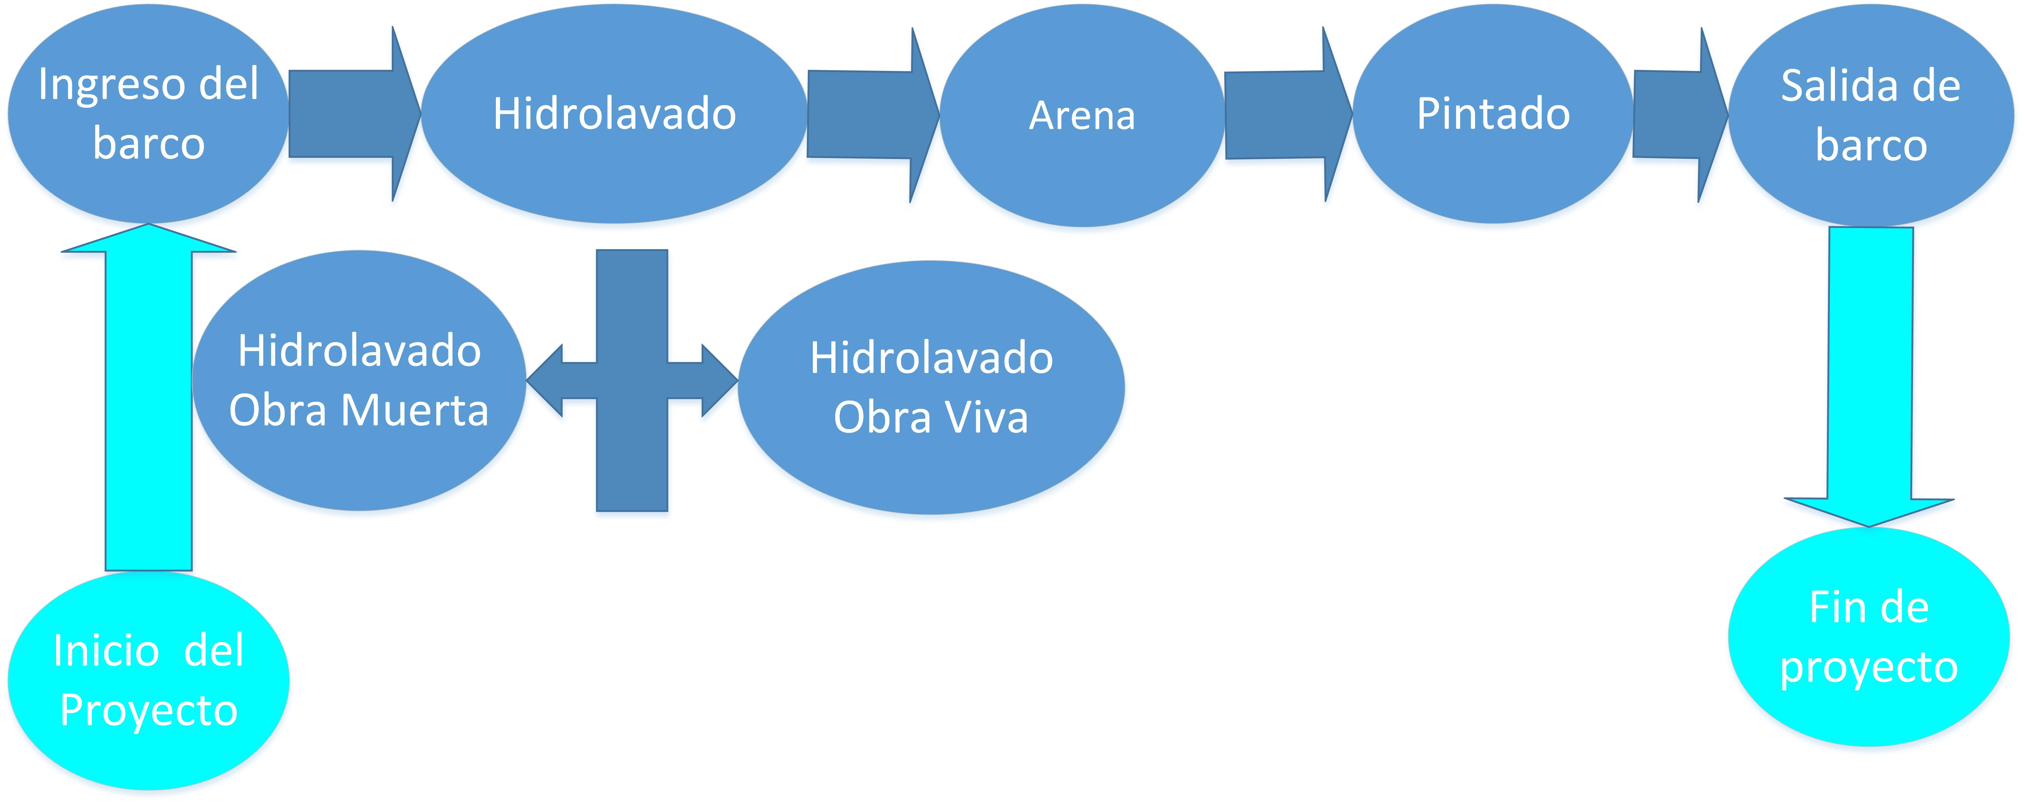
DIAGRAMA DEL PROYECTO
1
2
5
6
7
4
3

Slide 6
INGRESO DEL BARCO
1
Coordinar detalles de procedimientos a realizar
Confeccionar Cama de Varado Normal
Inspeccionar Cama de Varado Normal 2p
Abrir Compuerta
Ingresar barco a dique
Expulsar agua del dique
Inspeccionar el estado del barco

Slide 7
HIDROLAVADO
2
Limpiar el Plan de Dique (incrustaciones)
Control de calidad de fase
Limpiar el Plan de Dique (incrustaciones)

Slide 8
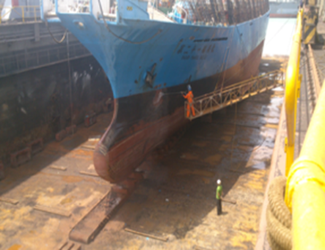
HIDROLAVADO OBRA VIVA
3
Trasladar e Instalar equipos del taller a la Zona de Trabajo
Hidrolavar y limpiar Obra Viva con Agua a Baja Presión (3000 PSI)
Desinstalar y trasladar Equipo de la Zona de Trabajo al Taller

Slide 9
HIDROLAVADO OBRA MUERTA
4
Trasladar e Instalar equipos del taller a la Zona de Trabajo
HIDROLAVADO LIMPIEZA DE Obra Muerta CON AGUA A BAJA PRESION (3000 PSI)
Desinstalar y trasladar Equipo de la Zona de Trabajo al Taller
Controlar Calidad de Fase
Limpiar el Plan de Dique (incrustaciones)

Slide 10
ARENADO
5
Trasladar e Instalar equipos del taller a la Zona de Trabajo
Suministrar Escoria de Cobre a Zona de Trabajo
ARENADO DE LA OBRA VIVA SA-1, AREA 315 M2 AL 100%
ARENADO DE LA OBRA MUERTA SA-1, AREA 62 M2 AL 100%
Desinstalar y trasladar Equipo de la Zona de Trabajo al Taller
Limpiar la Escoria de Cobre a Zona de Trabajo
Controlar Calidad de Fase

Slide 11
PINTADO
6
Trasladar e Instalar equipos del taller a la Zona de Trabajo
Pintar PRIMERA CAPA OBRA VIVA
PINTADO PRIMERA CAPA OBRA MUERTA
Controlar Calidad de Capa
PINTADO SEGUNDA CAPA OBRA VIVA
PINTADO SEGUNDA CAPA OBRA MUERTA
Controlar Calidad de Capa
PINTADO TERCERA CAPA OBRA VIVA

Slide 12
PINTADO TERCERA CAPA OBRA MUERTA
Controlar Calidad de Capa
PINTADO CUARTA CAPA OBRA VIVA
PINTADO CUARTA CAPA OBRA MUERTA
PINTADO DE NUMEROS DE CALADO
Desinstalar y trasladar Equipo de la Zona de Trabajo al Taller
Controlar Calidad de Fase

Slide 13
SALIDA DEL BARCO
7
Inspeccionar el Área
Bombear agua
Maniobrar salida del Buque
Expulsar agua del dique
Desinstalar la cama

Slide 14
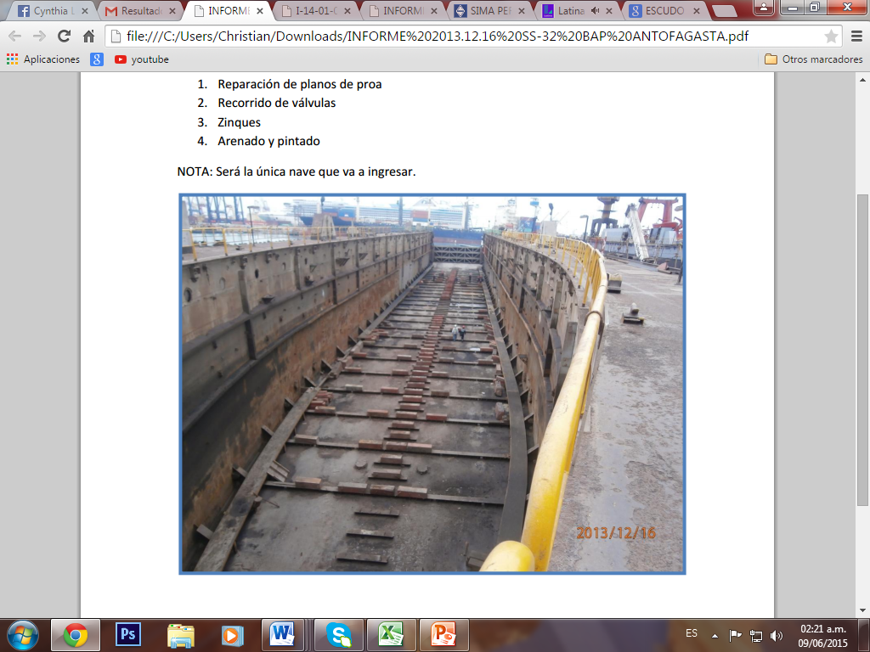
Confeccionar Cama de Varado Normal

Slide 15
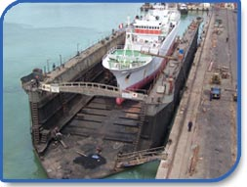
Inspeccionar el estado del barco

Slide 16
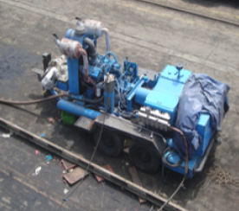
Trasladar e Instalar equipos del taller a la Zona de Trabajo

Slide 17
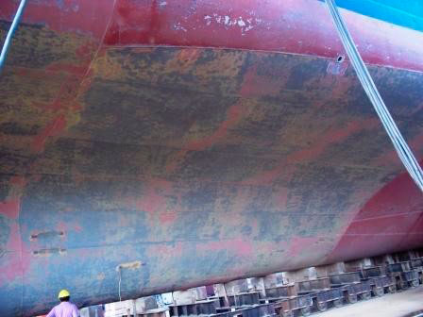
ARENADO DE LA OBRA VIVA SA-1, AREA 315 M2 AL 100%

Slide 18
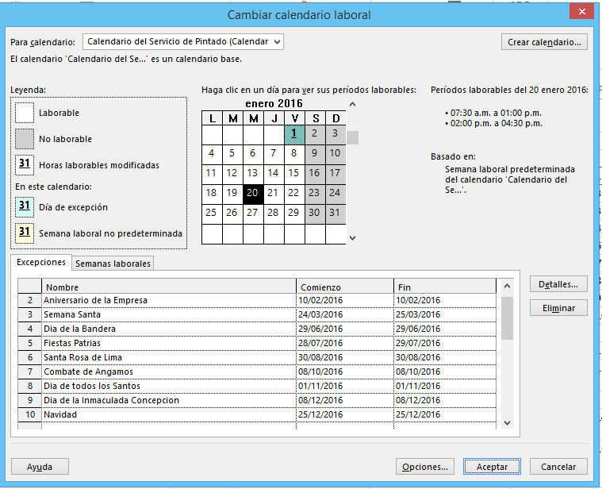
MS-PROYECT
Se ha considerado los días Feriados del Año 2016.
Se ha considerado la fecha de aniversario de la empresa.
Se está trabajando de lunes viernes de 7:30 am a 4:30 pm.

Slide 19
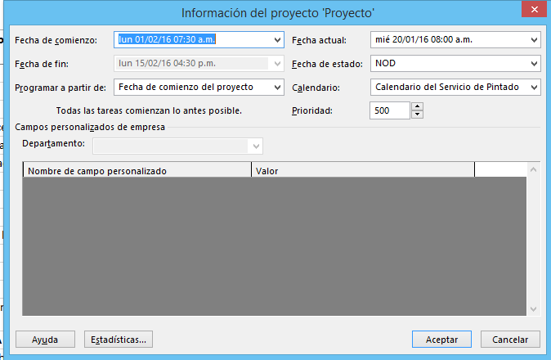
ESTABLECER EL INICIO DEL PROYECTO
Se ha considerado el Inicio del Proyecto el día lunes primero de febrero del 2016 a las 7: 30 am.

Slide 20
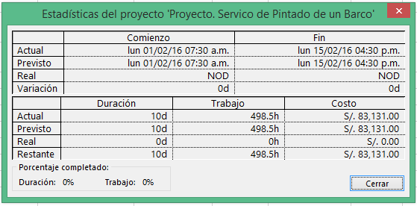
ESTADISTICAS DEL PROYECTO

Slide 21
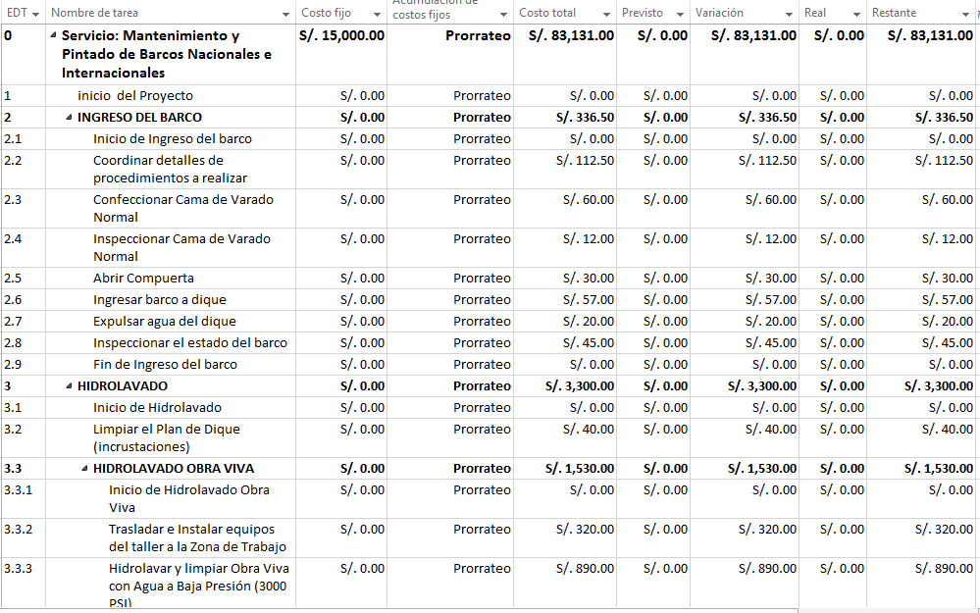
TABLA DE COSTOS DEL PROYECTO

Slide 22
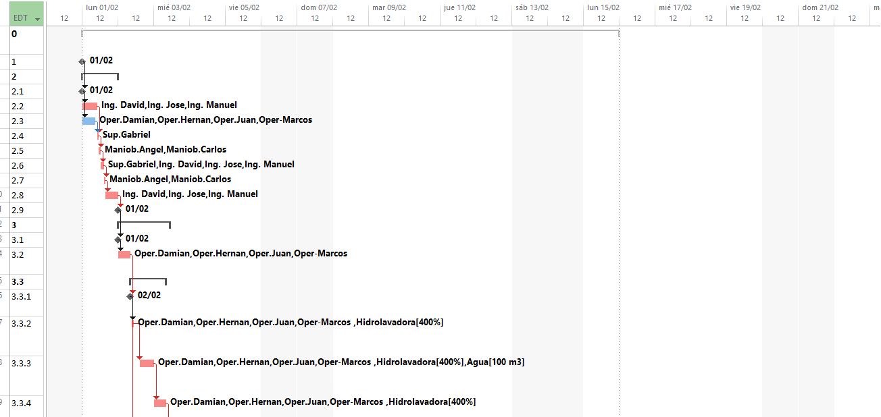
RUTA CRÍTICA DEL PROYECTO

Slide 23
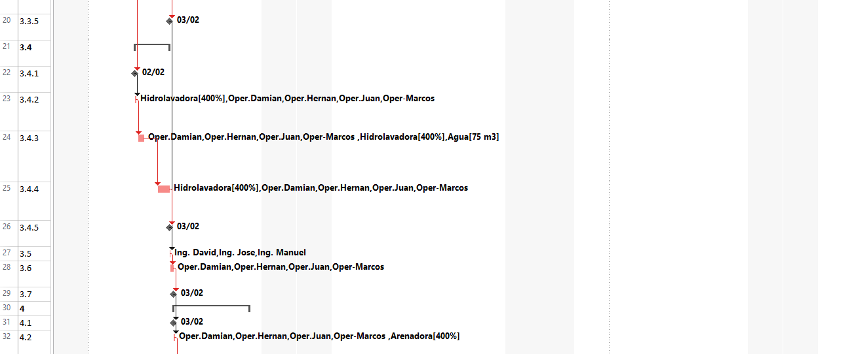
CONTINUACIÓN

Slide 24
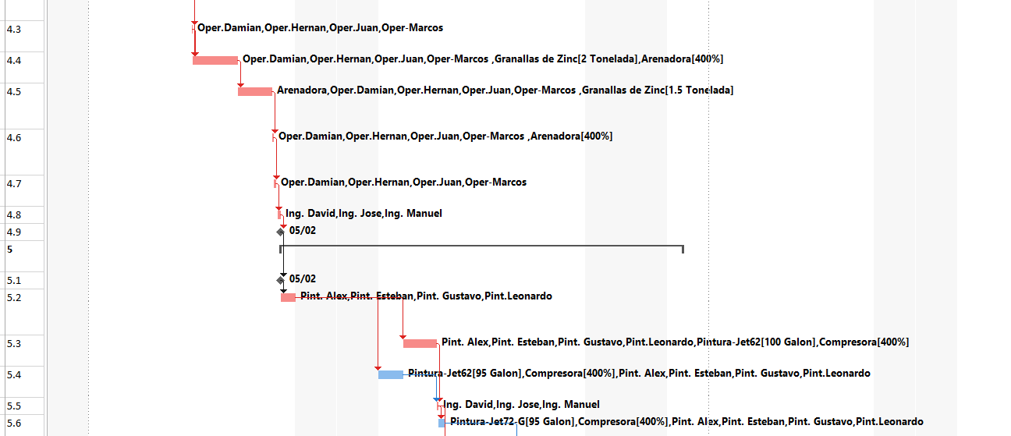
CONTINUACIÓN

Slide 25
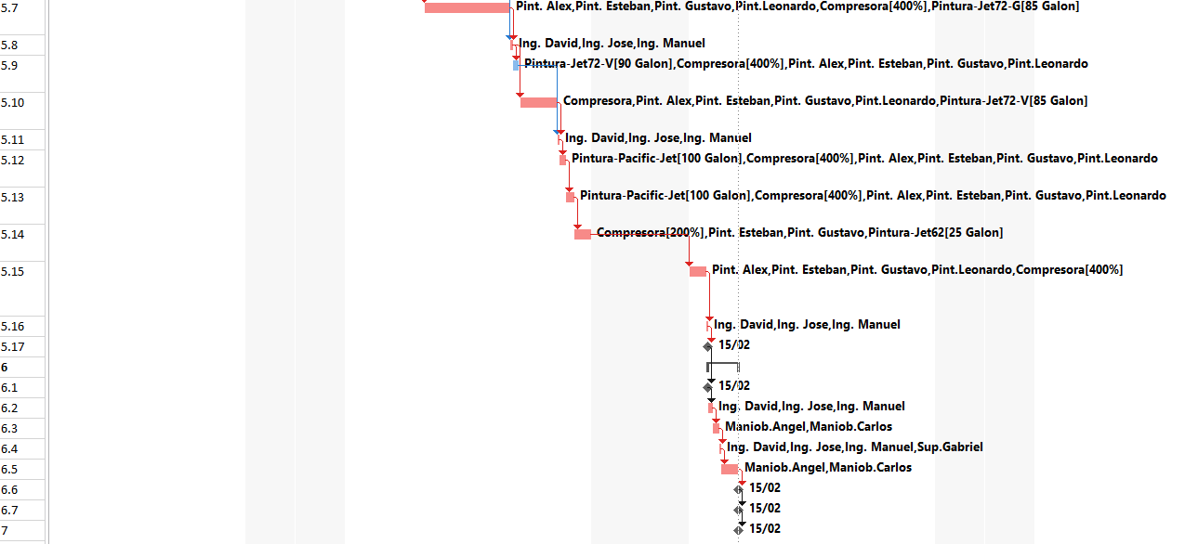
CONTINUACIÓN

Slide 26
